Slide 1



МБОУ «Маганинская СОШ им.С.И.Тимофеева-Кустуктаанап»
МР «Горный улус»
Редкие птицы Якутии
2 класс

Slide 2

ВВЕДЕНИЕ
Внеурочная деятельность «Редкие животные своими руками» специально разработана к программе «Республиканская инновационная площадка «Развитие мотивации учащихся через естественно-техническое творчество».
Создавая собственную маленькую скульптуру из глины, ребенок непосредственно познает реальную действительность, поскольку скульптура, как и окружающий нас мир.
-Проанализировать методическую литературу по данной теме;
-Организовать совместную работу детей, воспитателей и родителей над реализацией проекта;
-Систематизировать знания о приемах и способах лепки.

Slide 3

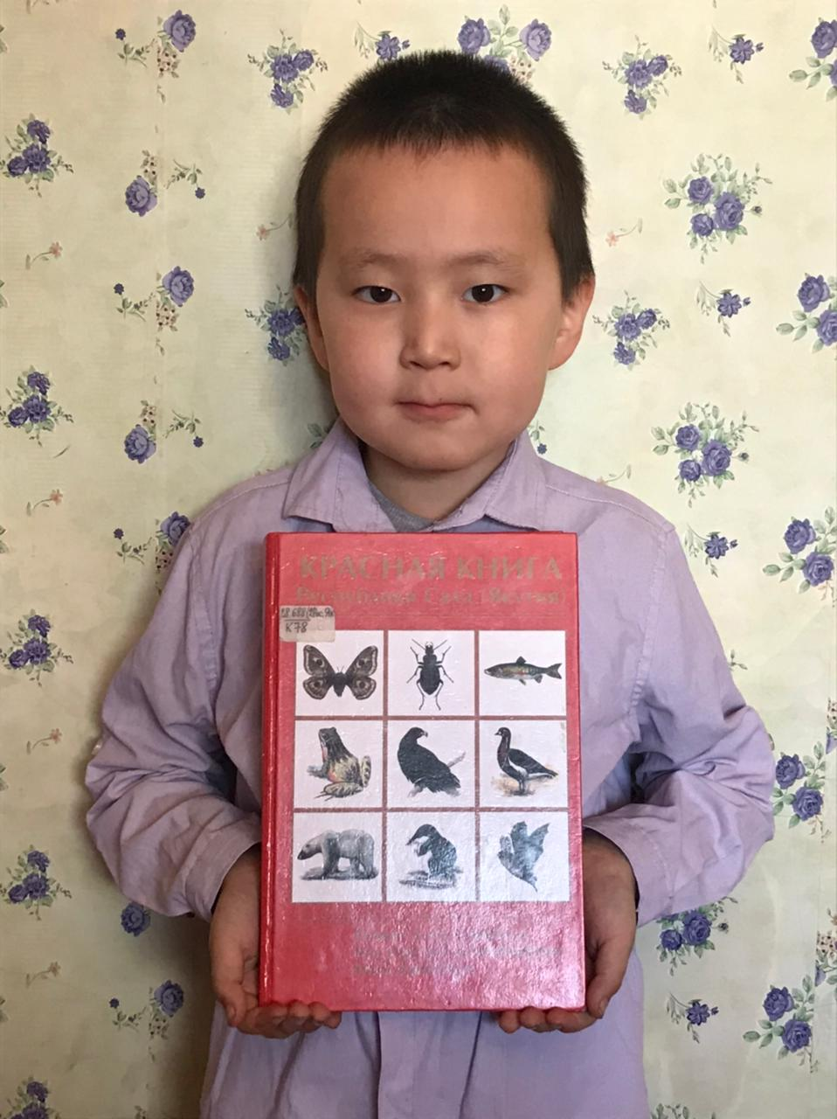

Slide 4

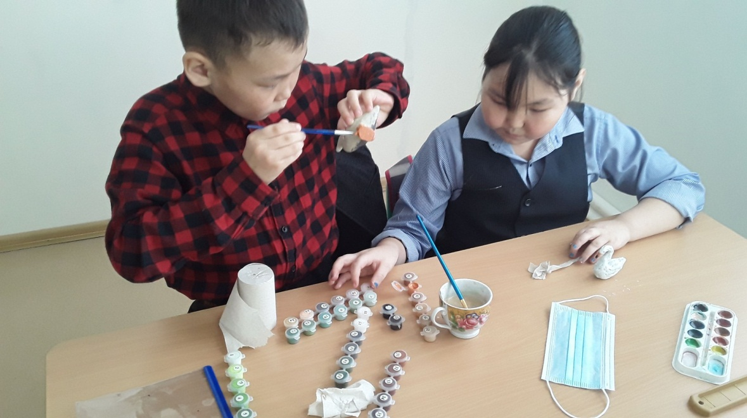
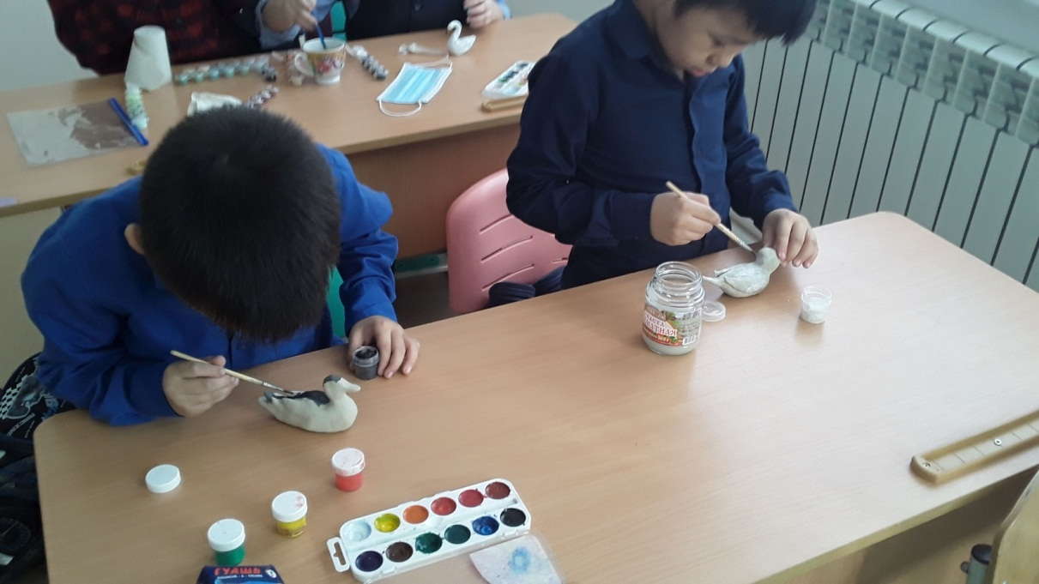
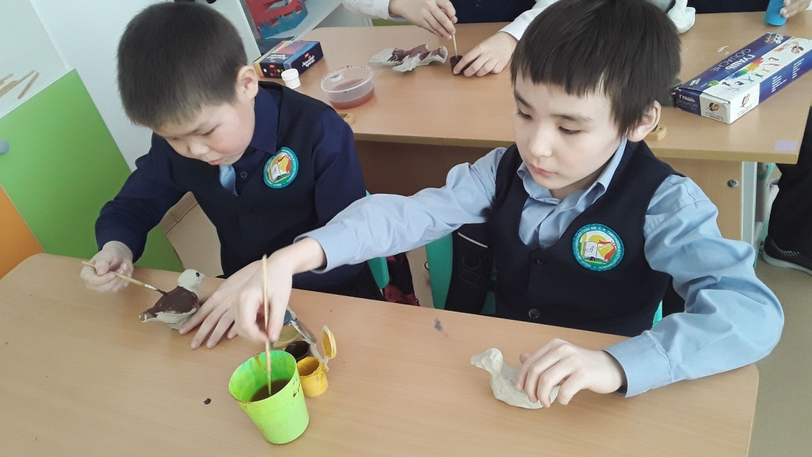
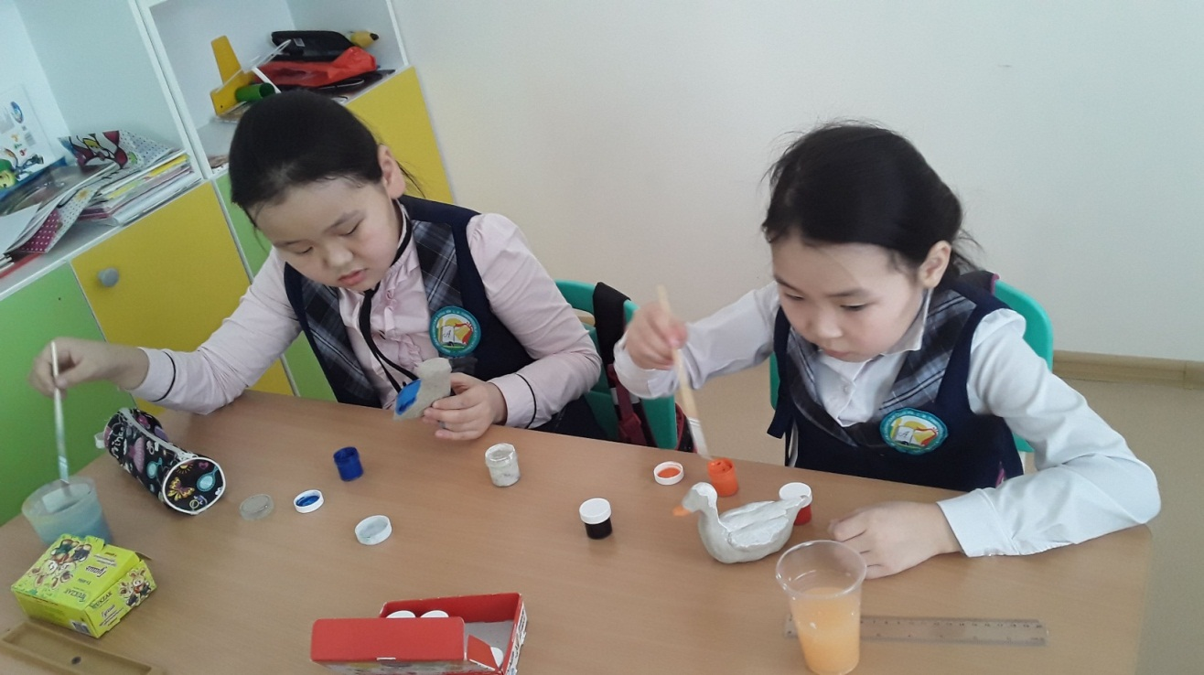
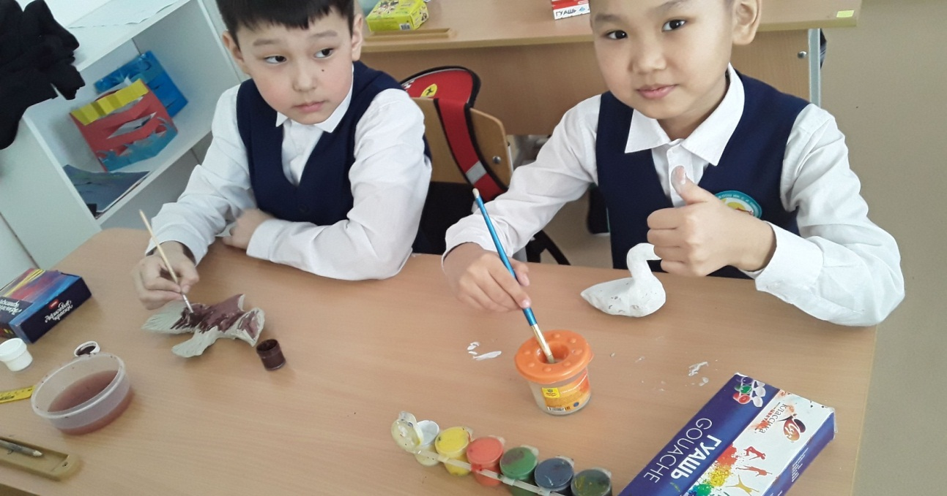

Slide 5
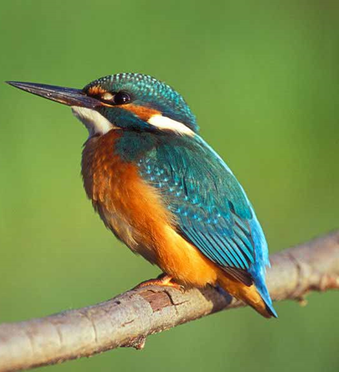
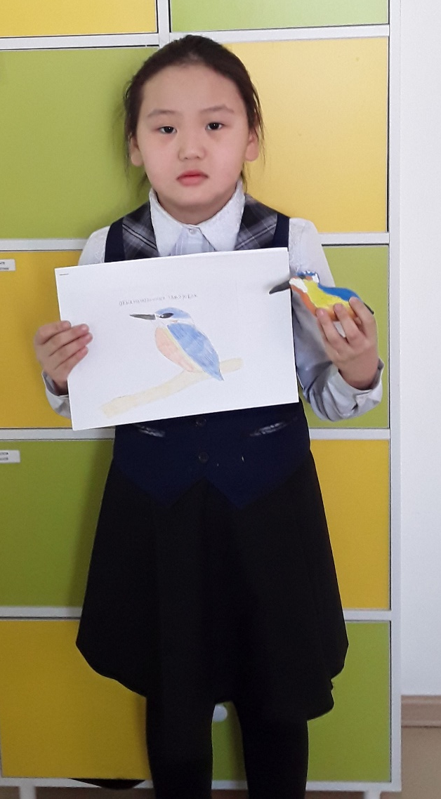
Степанова Соня
Образ жизни зимородков тесно связан с водой. Норы устраивает в песчано-глинистых и глинистых берегах рек вблизи мелководных участков с каменистым или илистым дном. На р. Токко близ устья р. Нижняя Джеге (Олекмо-Чарское плоскогорье) 19 июня 1962 г. на небольшом обрыве найдено гнездо с кладкой из 6 яиц.

Slide 6
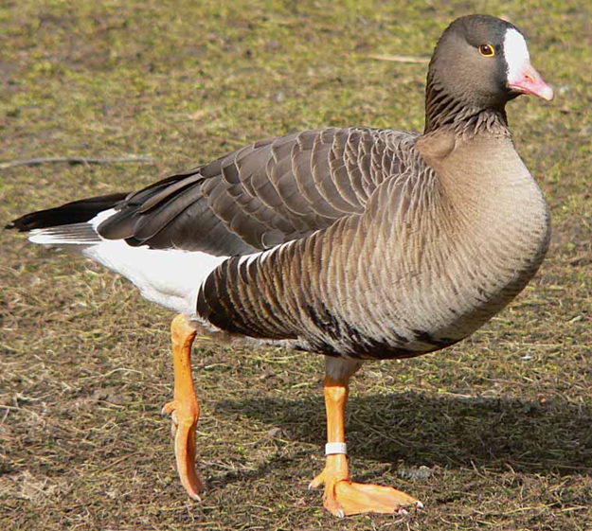
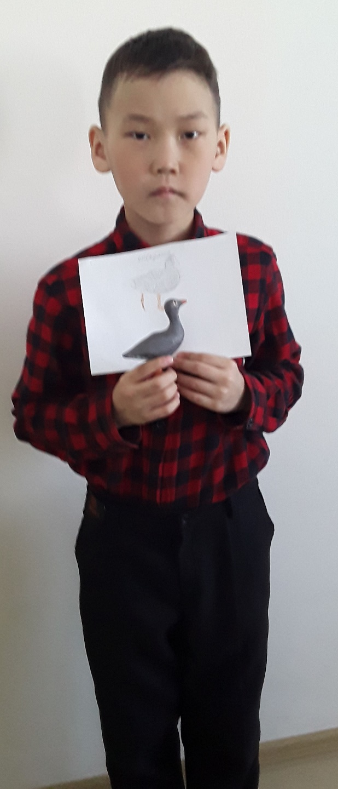
Текеянов Прокофий
Пискулька
В период миграций весной останавливается на разводьях в долинах рек, марях, осенью — на крупных озерах с пологими травянистыми берегами, вдоль русел рек, поросших хвощем. Гнездовые местообитания в таежной зоне приурочены к долинам рек низкогорных областей, в тундре — к руслам малых и средних рек, озерам с обрывистыми берегами и байджарахами. Гнезда устраивает на сухих участках островов, полуостровов, поросших травянистой растительностью, ивняками, багульником. Нередко образует колонии из 2-3 гнезд. Поблизости от пискулек гнездятся белолобые гуси, полярные крачки, розовые чайки.В центральной Якутии средняя дата прилета 11-16 мая, в низовьях Лены 16-22 мая, на средней Колыме -19 мая, в хромо-индигирских тундрах -18 мая -3 июня Осенний пролет во второй половине сентября. К откладке яиц приступает в конце мая — первых числах июня. Откладывает 3-5, в среднем 5 яиц. Вылупление птенцов происходит в конце июня

Slide 7

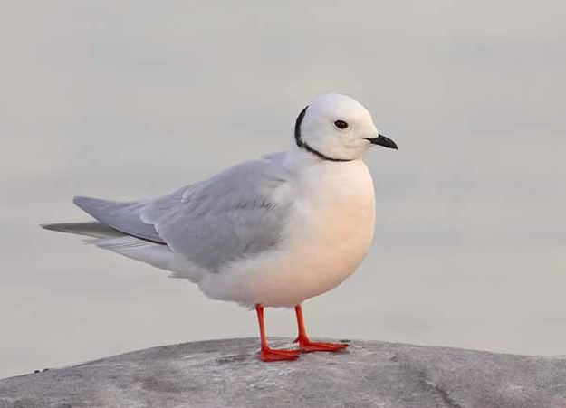
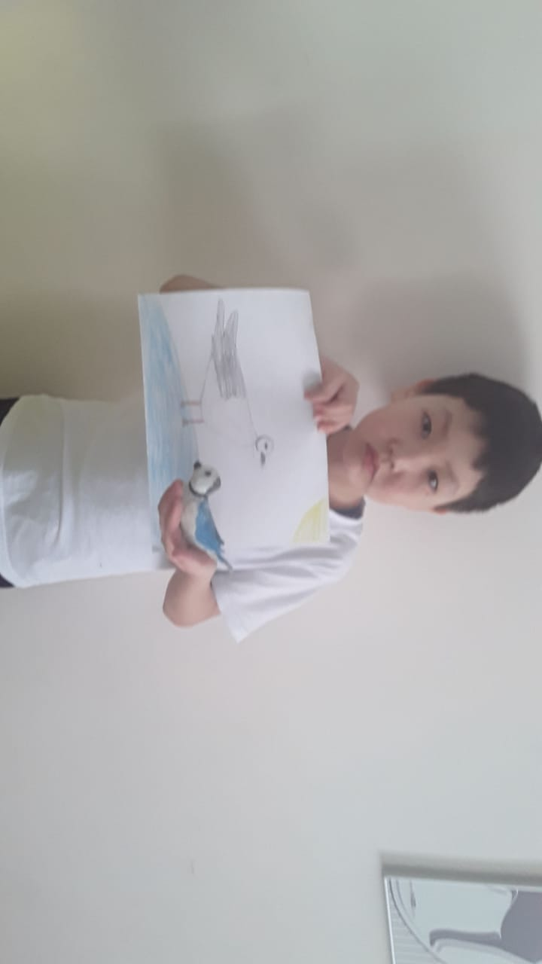
Алексеев Айгылаан
Розовая чайка настолько редкая птица, что ее первооткрыватели, рискуя жизнью отправлялись искать ее в холодные северные воды, снаряжая специальные экспедиции. Розовая чайка относится к роду чаек семейства чайковых. Эта маленькая красивая и хрупкая птица обитает в суровых районах Арктики. Места для гнездования она выбирает в низовьях холодных северных рек. На островах и берегах этих полноводных потоков, текущих в Северный Ледовитый океан, она и сооружает гнёзда

Slide 8
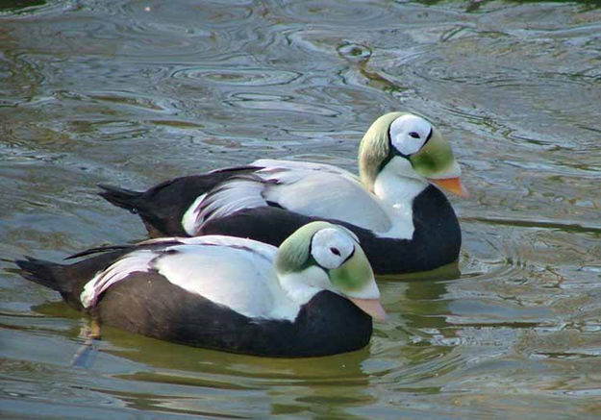
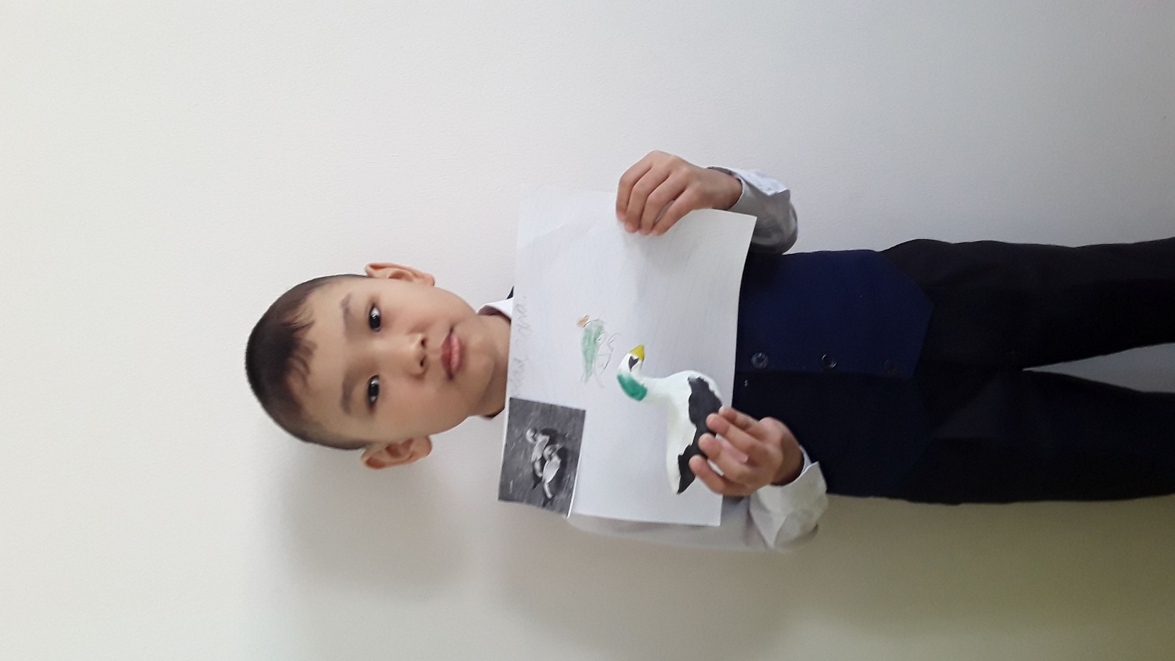
Григорьев Костя
Очковая гага
В Якутии известны два очага высокой численности очковых гаг. Наиболее крупный из них расположен в дельте Индигирки и на сопредельных с востока участках побережья. Очковая гага была здесь многочисленной в 1930 и 1971 гг., а в 1993-1995 гг. преобладала над всеми другими видами уток. По данным аэровизуальных и наземных учетов в приморской тундре в 1994 г. средняя плотность населения этой гаги была 7,4-8,8 особей на км². Другой очаг расположен в сильно обводненных тундрах между устьями рек Большая Чукочья, Алазея и Индигирка. В 1994 г. плотность очковых гаг была 3,4-3,8 ос. на км². В Якутии установлено обитание 140 тыс. очковых гаг.

Slide 9
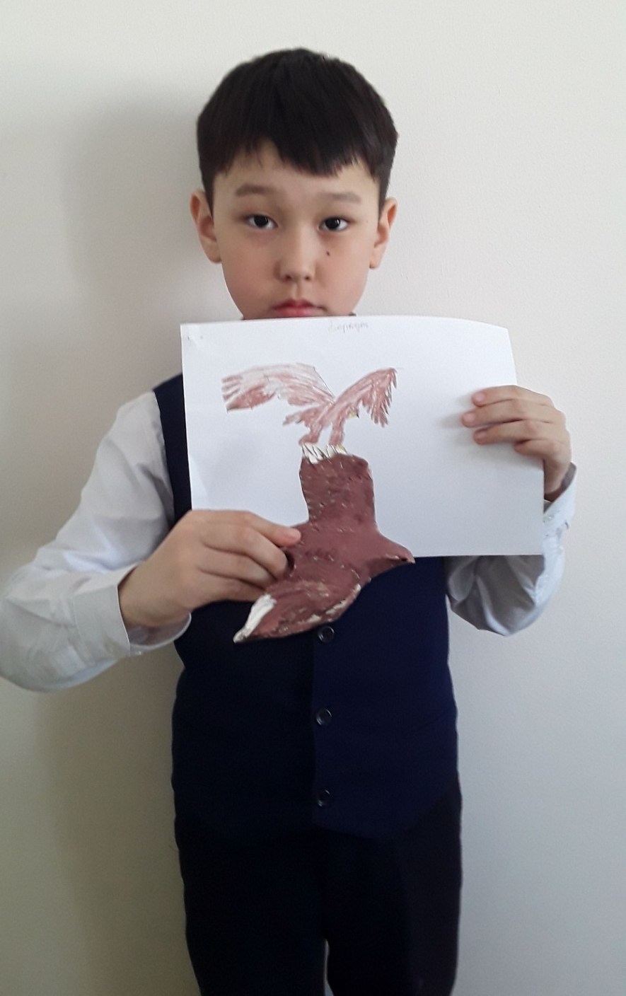
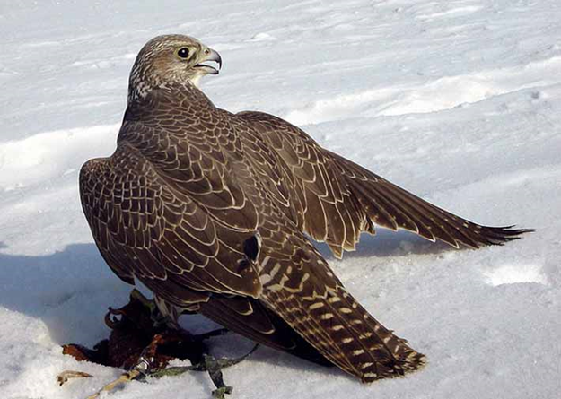
Бурнашев Айсен
Местообитания разнообразны. Горные и равнинные районы, долины с лесом, массивы которого перемежаются с участками гарей, ерниковыми и травянистыми полянами, озерами и старицами. Гнезда сооружает на скалах, но чаще на старых лиственницах (реже соснах), расположенных в кулисах или на опушках леса, или на склонах речных террас, как правило рядом с водоемами. В Центральной Якутии гнезда на деревьях — по опушкам леса вдоль аласов, заболоченных долин и на террасах рек.Большие гнезда, до 1,5 м высотой и 2 м в диаметре, устраивает из сучьев, чаще всего из лиственницы. Живет парами, имеет до 2-4 гнезд.

Slide 10
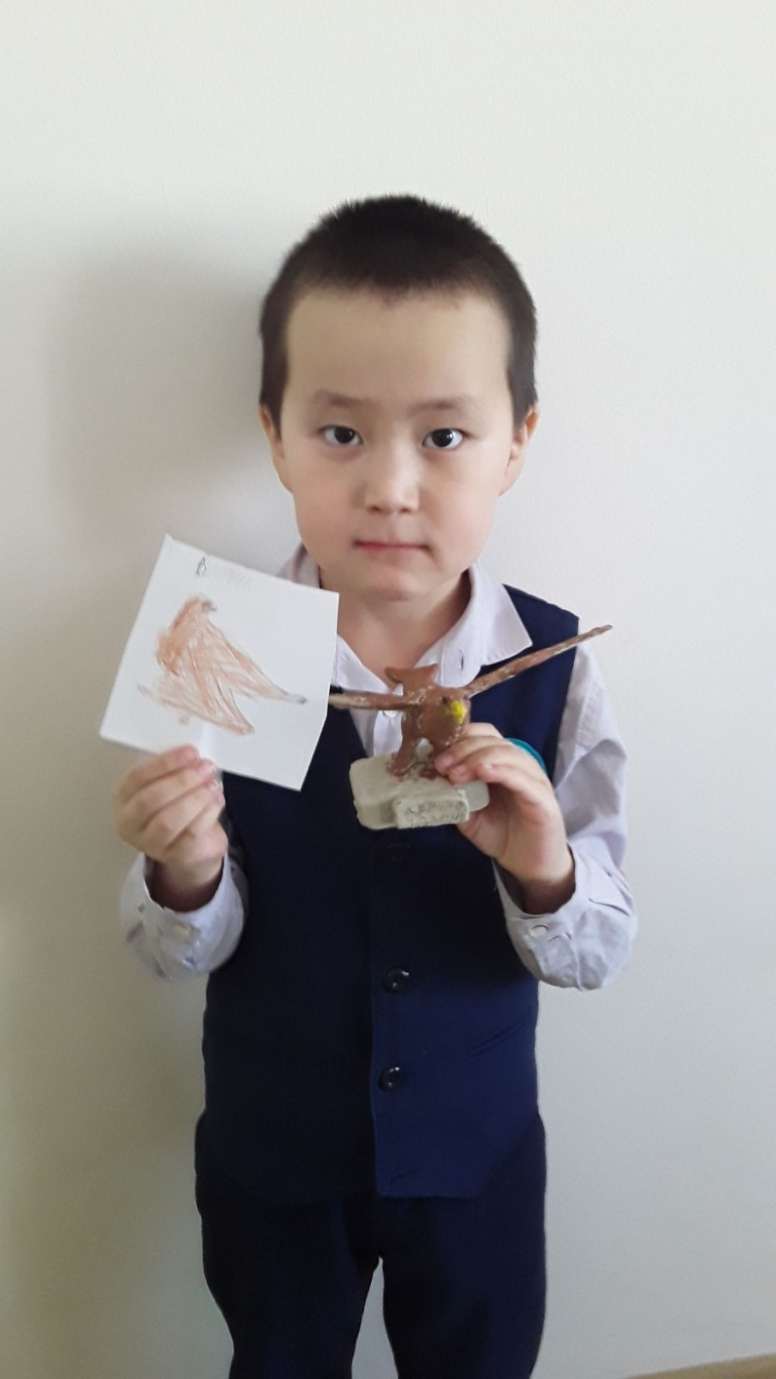
Чемезов Дамир
Кречет – заметная и эффектная внешне птица, немного напоминающая сапсана. Это самая крупная птица в семействе соколиных, сильная, умная, выносливая, стремительная и осторожная. Размах крыльев кречета 120—135 см при общей длине тела 55—60 см. Самка больше и вдвое тяжелее самца: вес самца чуть более 1000 г., самки — около 1500—2000 г. Телосложение кречета массивное, крылья острые и длинные, цевки (кости между голенью и пальцами) оперены на 2/3 длины, хвост относительно длинный.

Slide 11
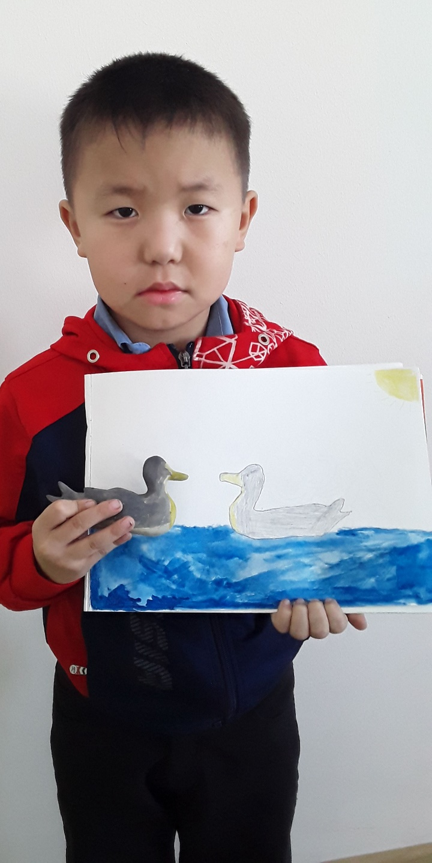
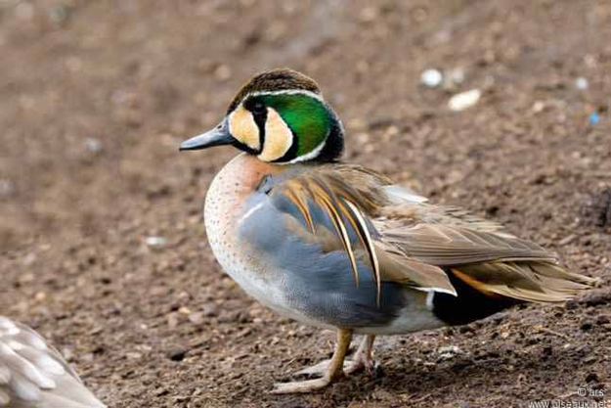
Васильев Павел
Прилет клоктуна в районы гнездования охватывает период с начала мая до начала июня, чем дальше к северу, тем позже появляются первые птицы. Гнездование начинается с конца мая. Селятся клоктуны на открытых кочкарных лугах по берегам рек, по берегам небольших аласных и таежных озер, на моховых болотах, иногда в лесу. Гнезда, как правило, хорошо прикрыты травой, кустарником, ветвями или стволами деревьев. В полной кладке 4-11 яиц. Самая ранняя дата регистрации пуховичков 21 июня, а первых летных молодых — 25 июля. Массовый подъем молодых на крыло — первая декада августа. Линька взрослых птиц происходит в районах гнездовий в конце июня — июле. Осенний пролет клоктунов малозаметен и длится с середины августа до середины сентября.

Slide 12
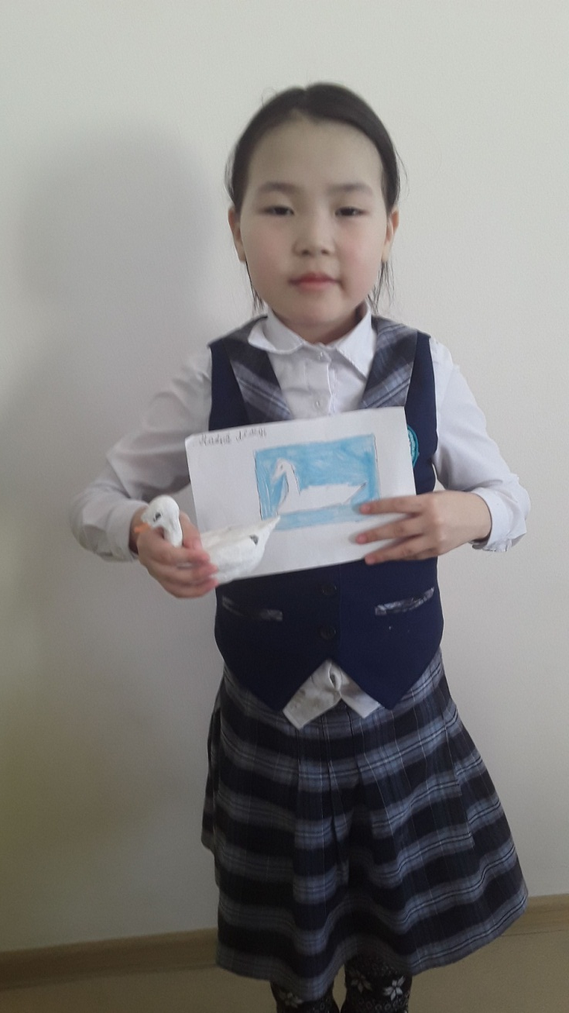
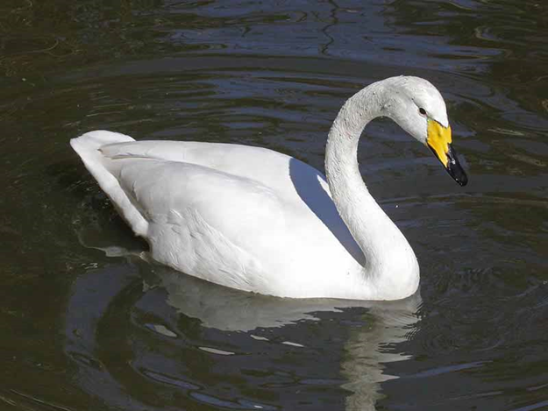
Афанасьева Алиса
Лебедь кликун
В период миграций держится на крупных мелководных озерах с травянистыми берегами, весной, кроме того — на полыньях, проталинах и разводьях по руслам рек. Гнездится в отдаленных, изобилующих водоемами районах. Предпочитает селиться на средних и небольших по размерам озерах, берега которых обычно заболочены, имеют значительные площади мелководий и богатую прибрежно-водную растительность. Деградация местообитаний наиболее заметна в центральных районах Якутии и обусловлена развитием геологоразведочной и горнодобывающей промышленности, сельскохозяйственным освоением угодий, в том числе спуском озер, интенсификацией фактора беспокойстваВ бассейне Средней Лены среднемноголетняя дата прилета 30 апреля, в низовьях Лены — 4 мая. Пик пролета — в первой половине мая.

Slide 13
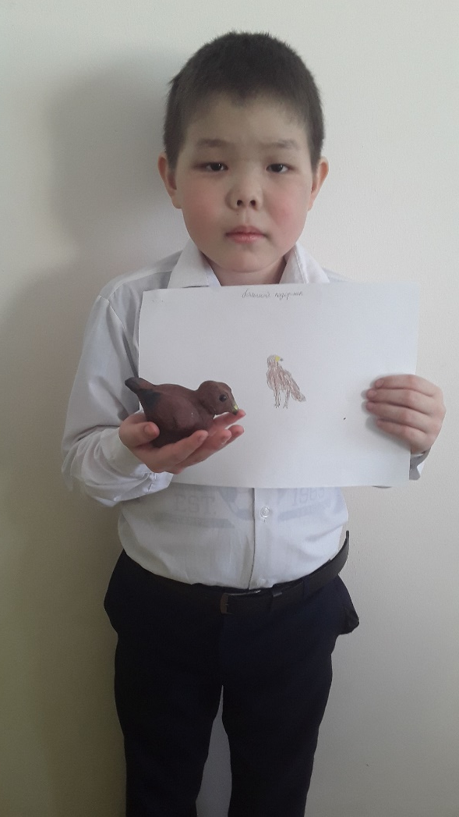
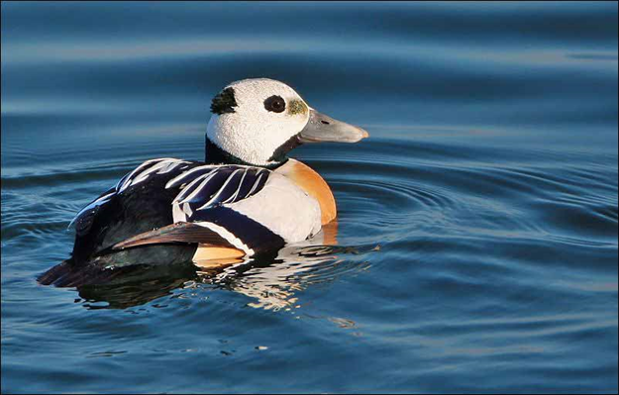
Петров Тимир
Область регулярного обитания сибирской гаги в Якутии включает тундры между устьями рек Колыма и Оленек, а так же Новосибирские острова, где проникает на север до 75°57&' с.ш… Основная область гнездования включает 30 — километровую полосу прибрежных обводненных равнинных тундр, отдельные поселения обнаружены на расстоянии 100 км от моря. Весенние миграции наблюдаются вдоль арктического побережья, на Новосибирских островах.

Slide 14
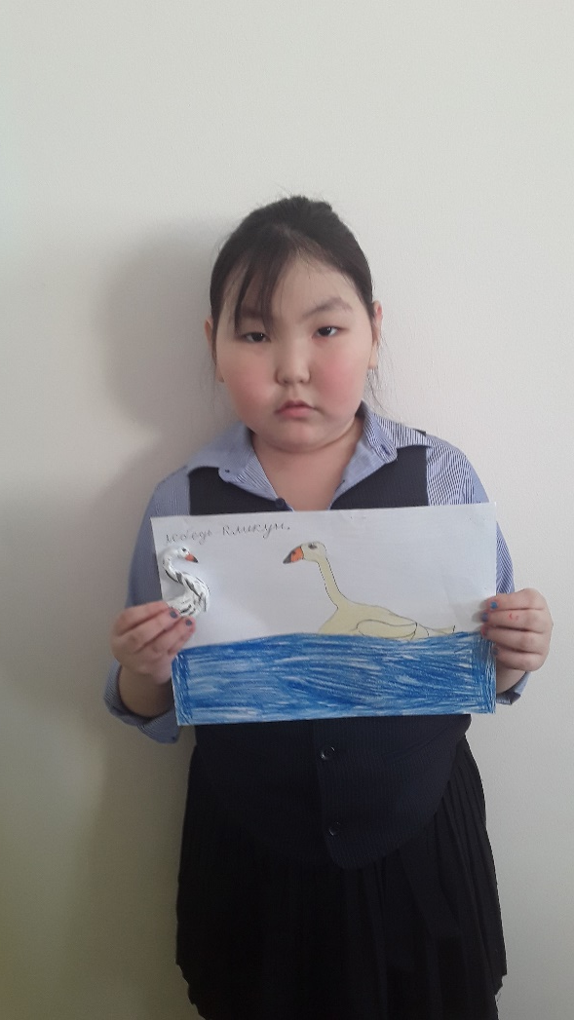
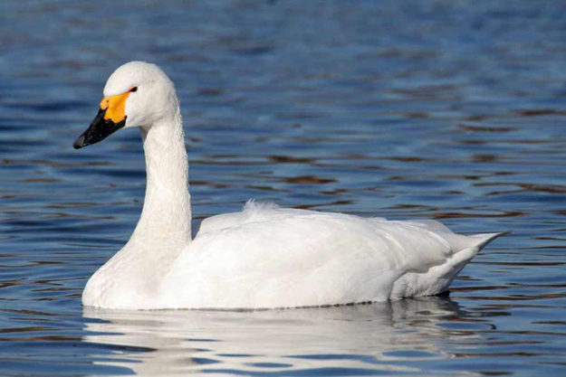
Попова Иванна
Малый лебедь
Гнездовое распределение приурочено к низинным тундрам, изобилующим небольшими озерами с изрезанными, заболоченными и обильно заросшими берегами либо к полигонально-болотным комплексам. В выводковый период в восточной группировке, расположенной между реками Колыма и Куолай, птицы в большинстве случаев (до 97,5% встреч) держатся на небольших озерах, а в дельте Лены — на небольших мелководных и пересыхающих протоках (до 59% встреч). Для не размножающейся части популяции характерно кочевое освоение угодий, тяготеющее к сильно обводненным приморским тундрам и эстуариям рек и проток (дельты Колымы и Лены) либо к крупным озерам (остальная часть ареала). Прилет первых птиц на места гнездования происходит 15 мая — 3 июня. В этот же период наблюдается весенний пролет в континентальных районах. Пролетные стаи насчитывают 7-50 птиц. В периоды миграции останавливаются на крупных озерах с травянистыми берегами и на открытых травянистых участках островов в долинах крупных рек.

